Slide 1
Цифровые образовательные технологии в учебном процессе на примере цифрового тренажера «Phrasal verbs matter» (из опыта работы)
Калашник Нелли Николаевна
учитель английского языка
МБОУ «Средняя школа № 43»
г. Нижневартовск

Slide 2
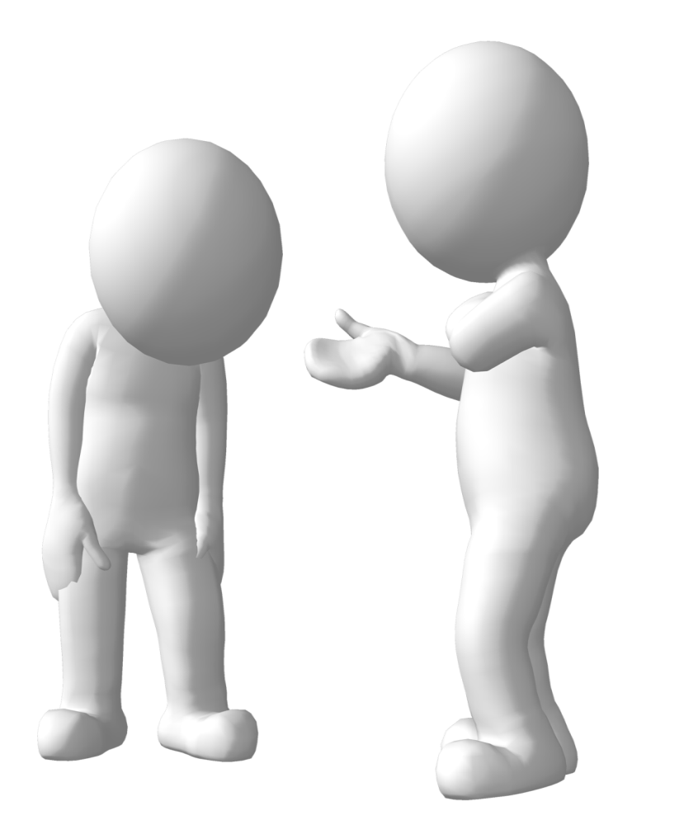
Проблема
Владение фразовыми глаголами остается на уровне пассивной лексики и редко используются в речи обучающимися.
Причины:
недостаточное количество времени отводится на изучение фразовых глаголов
недостаточное количество тренировочных упражнений для отработки фразовых глаголов на уроках английского языка УМК Spotlight

Slide 3
https://learningapps.org
Развивает творческое и теоретическое мышления.
Формирует операционное мышление, необходимое для принятия оптимальных решений.
Формирует модульно-рефлексивный стиль мышления.

Slide 4
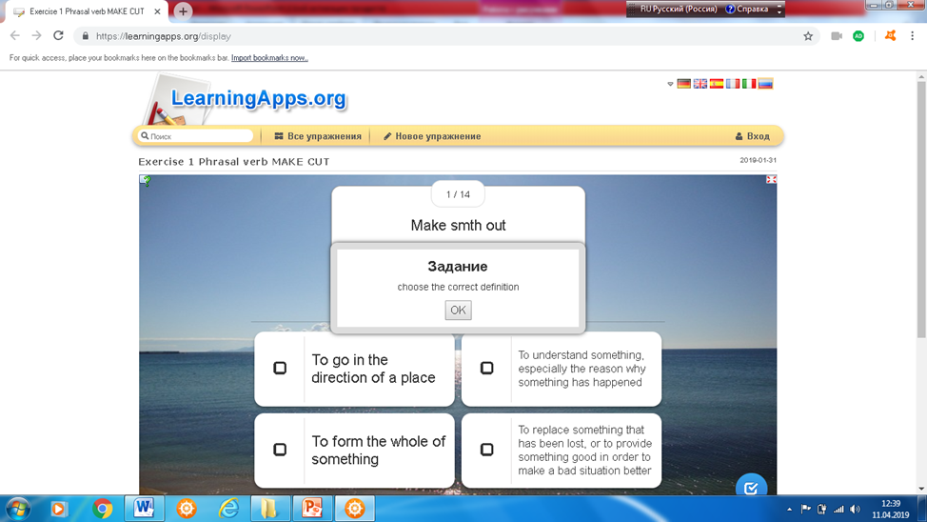
Виды упражнений тренажера “Phrasal verbs matter”

Slide 5
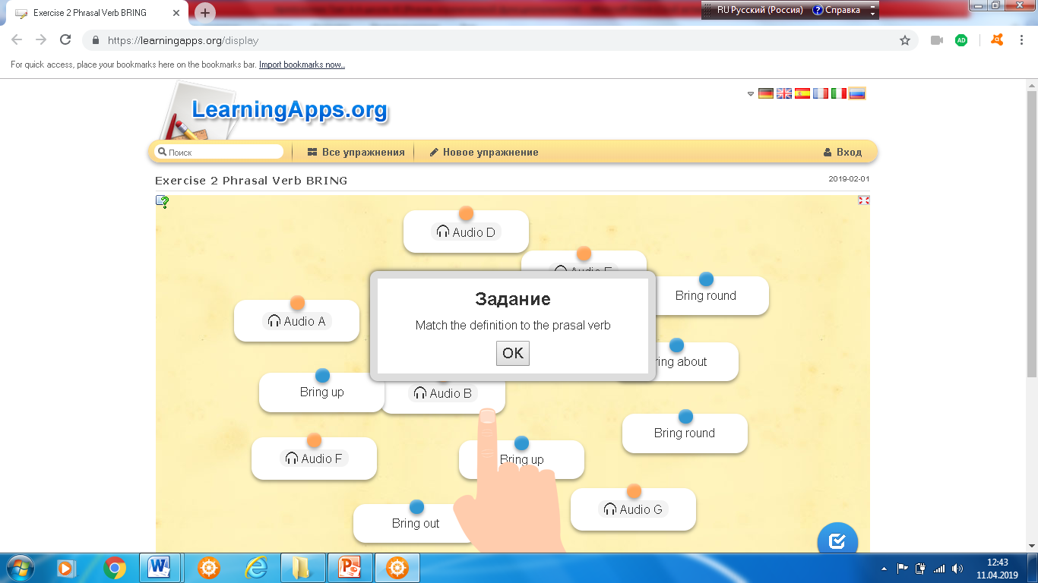
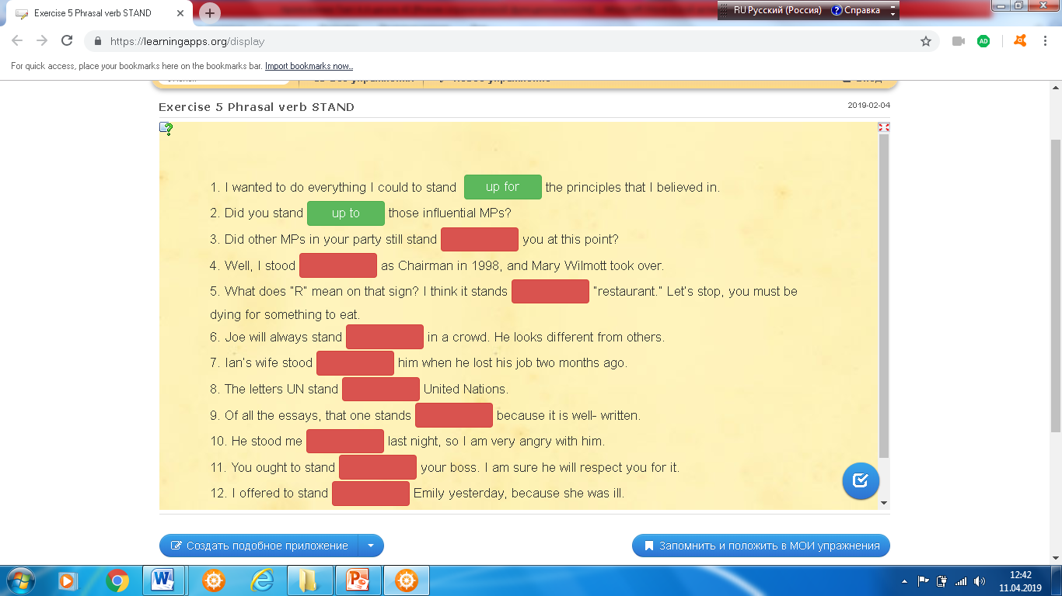

Slide 6
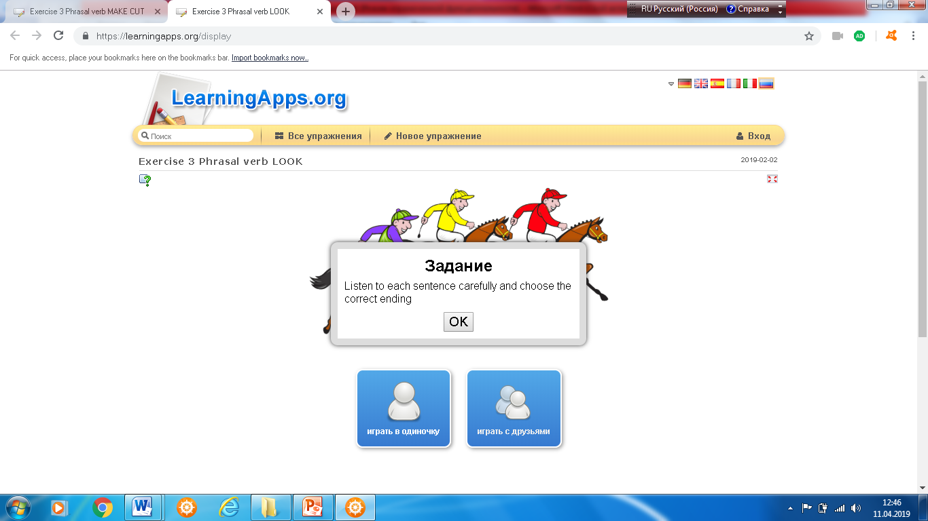
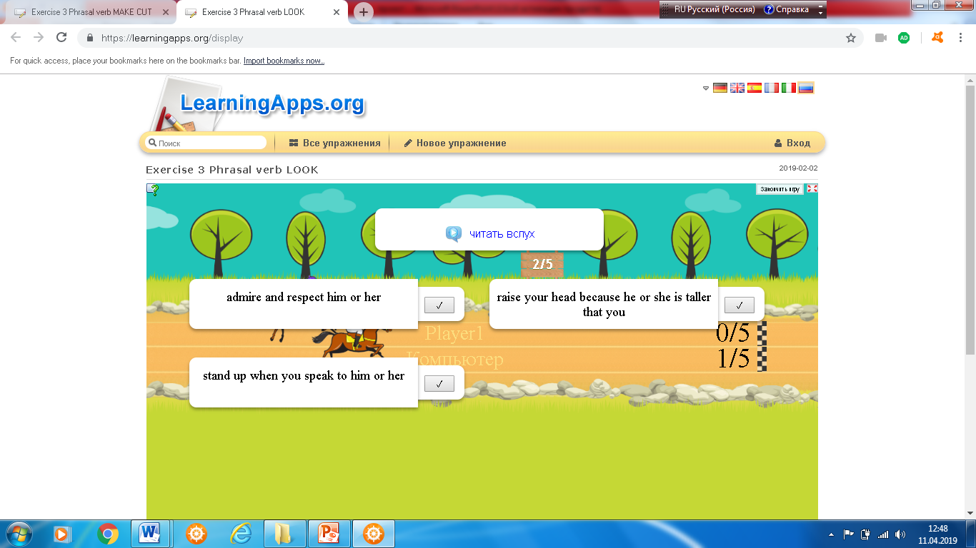
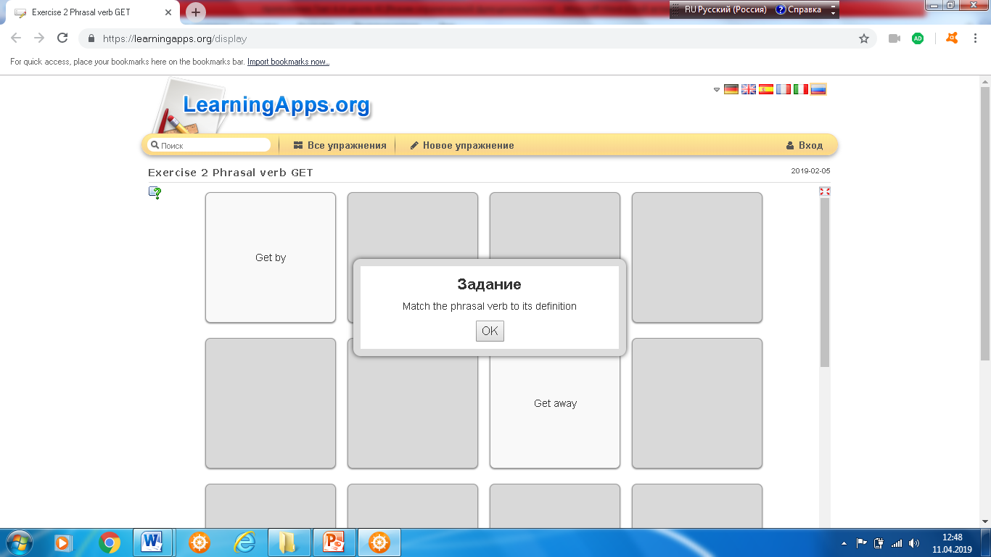
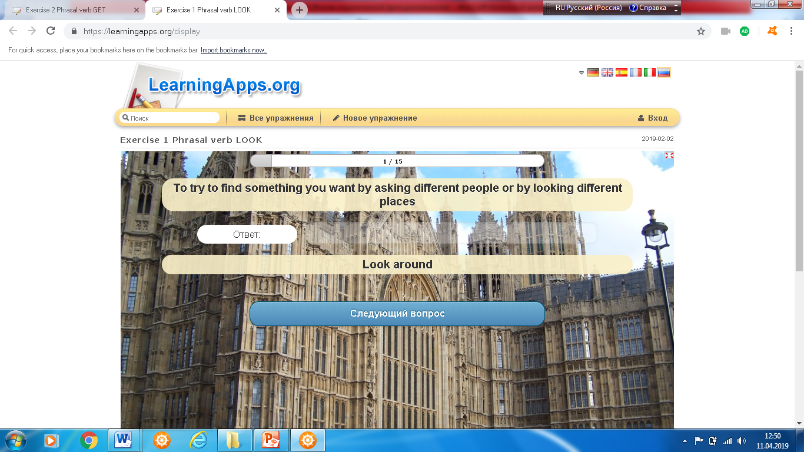

Slide 7
достоинства тренажера «Phrasal verbs matter»
интерактивность
формирует навыки самокоррекции, самообучения, саморазвития, самообразования
развивает навык рефлексии
облегчает понимание учебного материала
«бесконечно терпеливый наставник»
развивает память, внимание, реакцию
развивает новый стиль мышления
экономичен по времени

Slide 8
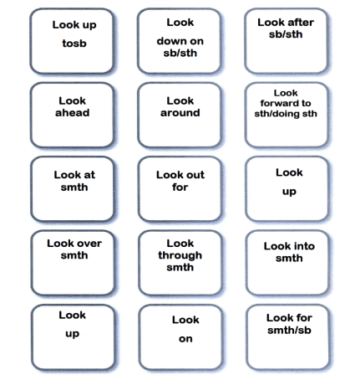

Slide 9
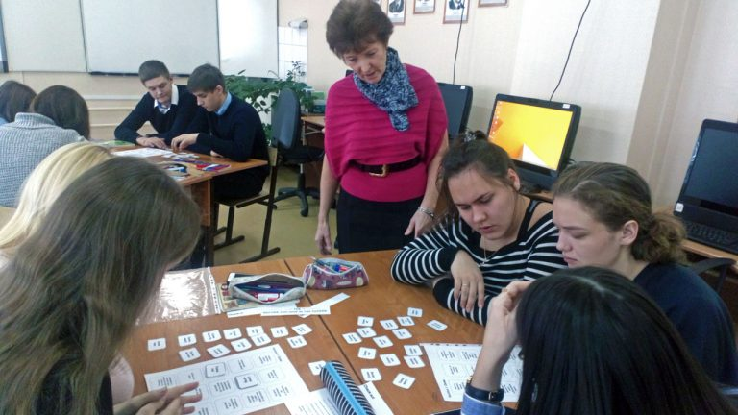
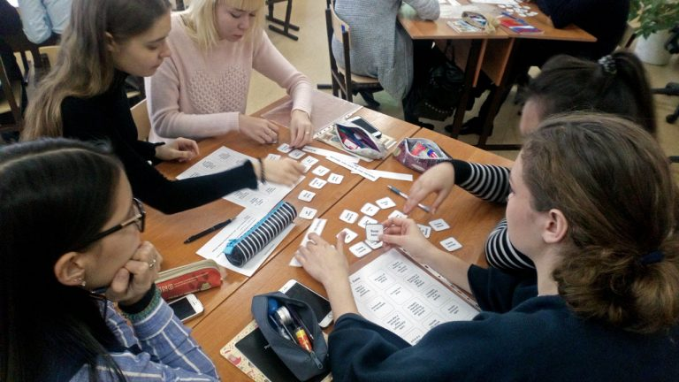

Slide 10
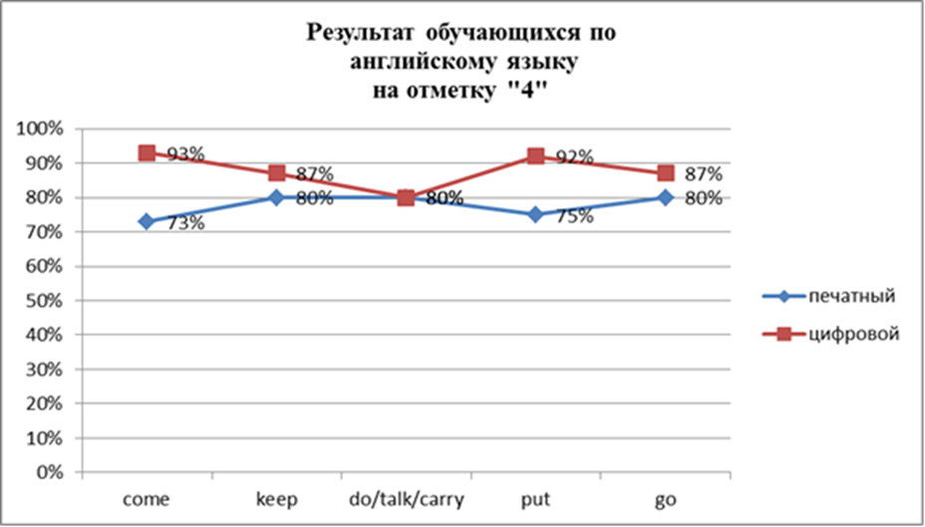
результаты исследования

Slide 11
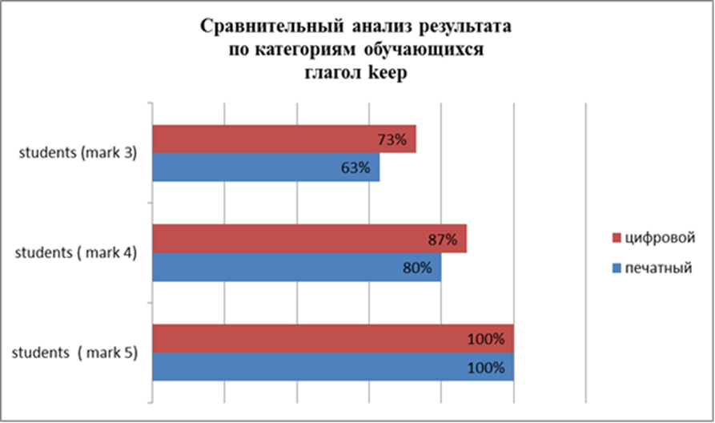

Slide 12
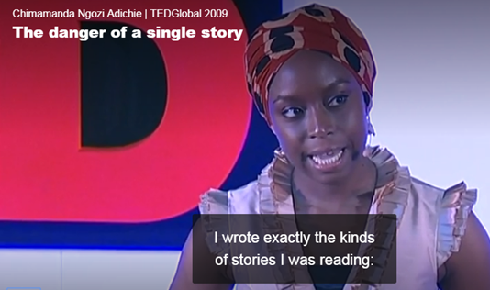
“School strike for climate –save the world by changing the rules.” Greta Thunberg, 2019, (11 min.11) TEDx Stockholm
“The mindset of a Billionaire.
Learn How to Think Correctly.”
John Maxwell, 2019, (5min 29)
“The danger of a single story.” Chimamanda Ngozi Adichie,
2009, ( 19 min.16) TED
“One- day starvation Secret got the Nobel Prize.” О научном открытии Dr. Ohsumi, 2019, (9 min.34) на канале Bright Side
“Stanford Commencement Address.” Steve Jobs, 2005 (22 min.10) www. standford.edu
“How a boy with a broken head became a world leader in learning” Jim Kwik, 2018, Quicklearning. (7min.45)
“Forget what you know.” Jacob Barnett,
2016 (18 min. 11) TED
“A mother and son's photographic journey through dementia.” Tony Luciani, 2019,
(13 min.33) TED

Slide 13
выводы и заключение
Было изучено 8 короткометражных фильмов на каналах TED, TEDx, Video Advice, Bright Side
Общая продолжительность по времени составляет 107 минут, или 1 час 47 мин.
Список предложений, в которых использовались фразовые глаголы, составляет 92 предложения.
Фразовые глаголы использовались 102 раза.
Практически каждую минуту мы можем слышать фразовый глагол.
Нет ни одного видеофильма без использования фразовых глаголов.
Таким образом:
фразовые глаголы используются в научно-популярном стиле речи;
впечатление отсутствия фразовых глаголов в научно- популярном стиле речи является результатом неопытности обучающихся в использовании фразовых глаголов в своей речи;
изучение фразовых глаголов необходимо пропагандировать и максимально использовать в речи;
созданный цифровой онлайн тренажер “Phrasal verbs matter” реализующий программу 9-10 классов развивает познавательный интерес к изучению фразовых глаголов и способствует развитию аутентичной речи.
Каждый глагол можно отработать на 6 видах упражнений и по бумажному приложению.
возможности тренажера надо расширять и внедрять в практику учебного процесса с целью предоставления учащимся комбинированной формы обучения (традиционной и дистанционной)
http://nellikalashnik.ru/phrasal-verbs-matter-manual/exercises/

